Slide 1



ESTUDIO ANALÍTICO FÓRMULA 1
Inteligencia de Negocio y Gestión de Procesos (INGP)
Alumnos:
Iván Mañús Murcia
José Mª Muela Bernabeu
Departamento de
Lenguajes y Sistemas Informáticos

Slide 2
Índice
‹#›
Introducción al proyecto y objetivos principales
Objetivos estratégicos / analíticos
Fuentes de datos
Repositorio analítico (DW)
Proceso ETL
Visualización y cuadros de mando
Notes:
‹#›

Slide 3
Índice
‹#›
Introducción al proyecto y objetivos principales
Objetivos estratégicos / analíticos
Fuentes de datos
Repositorio analítico (DW)
Proceso ETL
Visualización y cuadros de mando
Notes:
‹#›

Slide 4
Introducción al proyecto y objetivos principales
‹#›
Objetivo Principal: Análisis exhaustivo a partir de una fuente de datos relacionados con el mundo de la Fórmula 1 desde el año 1950 hasta el vigente.
Crear esquemas conceptual y estrella en Draw.io y MySQL WorkBench respectivamente, adaptando los datos que vamos a utilizar.
Usar Schema Workbench para definir las dimensiones y jerarquías del cubo.
Notes:
‹#›
Proyecto de BI

Slide 5
Introducción al proyecto y objetivos principales
‹#›
Proceso ETL: Para extraer y filtrar los datos necesarios para cada tabla para, finalmente, cargar la información necesaria en cada una por medio de un solo CSV.
Representar la información en un esquema estrella con el fin de facilitar las interacciones a datos.
El proceso principal es representar el rendimiento de cada piloto por carrera.
Notes:
‹#›
Proyecto de BI

Slide 6
Índice
‹#›
Introducción al proyecto y objetivos principales
Objetivos estratégicos / analíticos
Fuentes de datos
Repositorio analítico (DW)
Proceso ETL
Visualización y cuadros de mando
Notes:
‹#›

Slide 7
Objetivos estratégicos / analíticos
‹#›
El proyecto consta en realizar un análisis acerca del rendimiento de los diferentes pilotos de Fórmula 1 partiendo de sus atributos y facilitando el acceso a los mismos por medio de un esquema estrella.
El valor generado se dirige a los posibles clientes potenciales, en cuyo caso podrían ser las diferentes escuderías que participan en cada temporada de F1. Gracias a la visualización de datos recogidos en cuanto al rendimiento de los pilotos podremos apreciar:
Qué pilotos son más rápidos en cuanto a tiempo por vuelta.
Cuáles puntúan más por temporada
Quiénes ganan más vueltas en los respectivos grandes premios.
Notes:
‹#›

Slide 8
Índice
‹#›
Introducción al proyecto y objetivos principales
Objetivos estratégicos / analíticos
Fuentes de datos
Repositorio analítico (DW)
Proceso ETL
Visualización y cuadros de mando
Notes:
‹#›

Slide 9
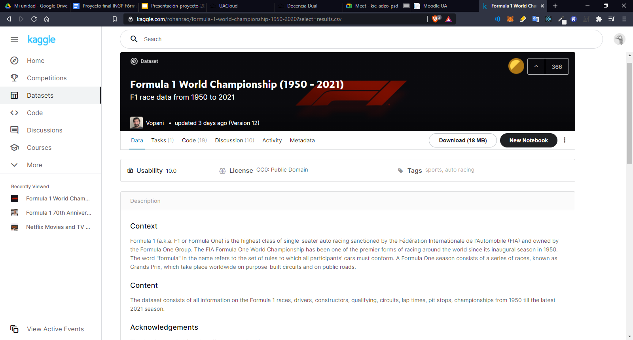
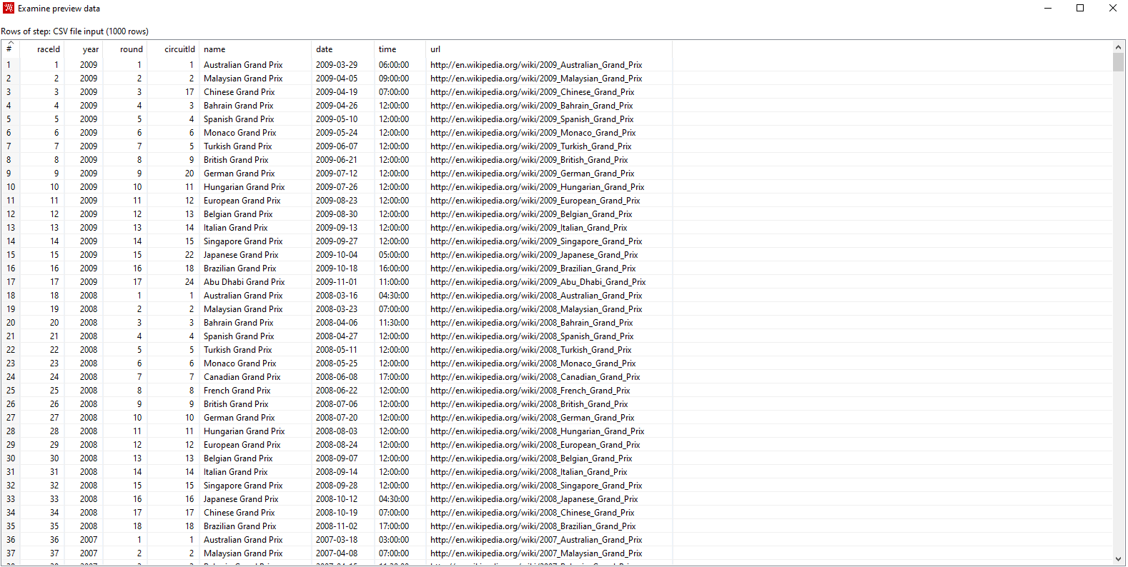
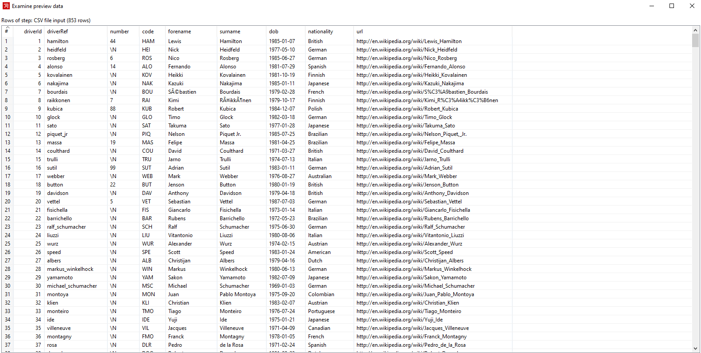
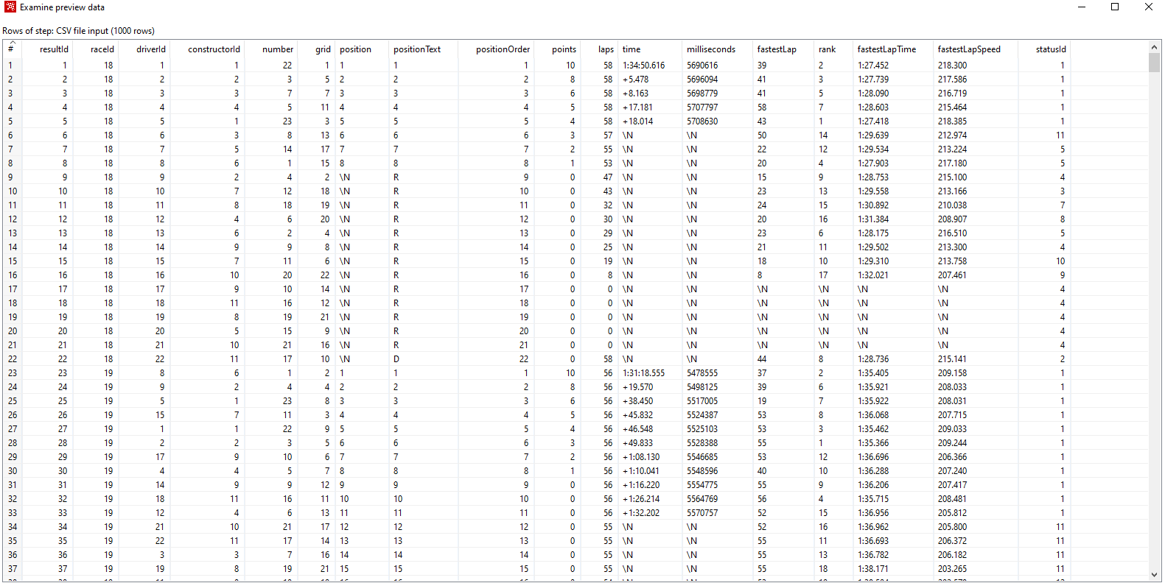
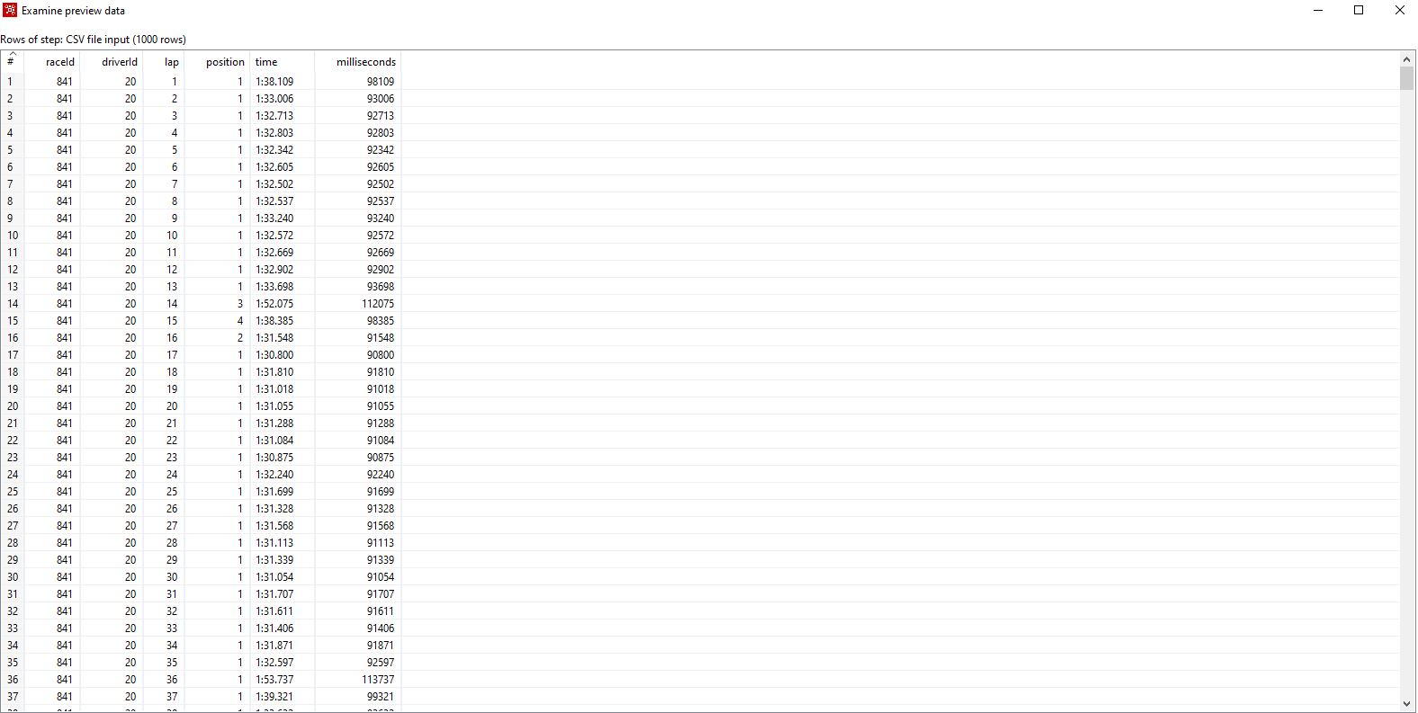
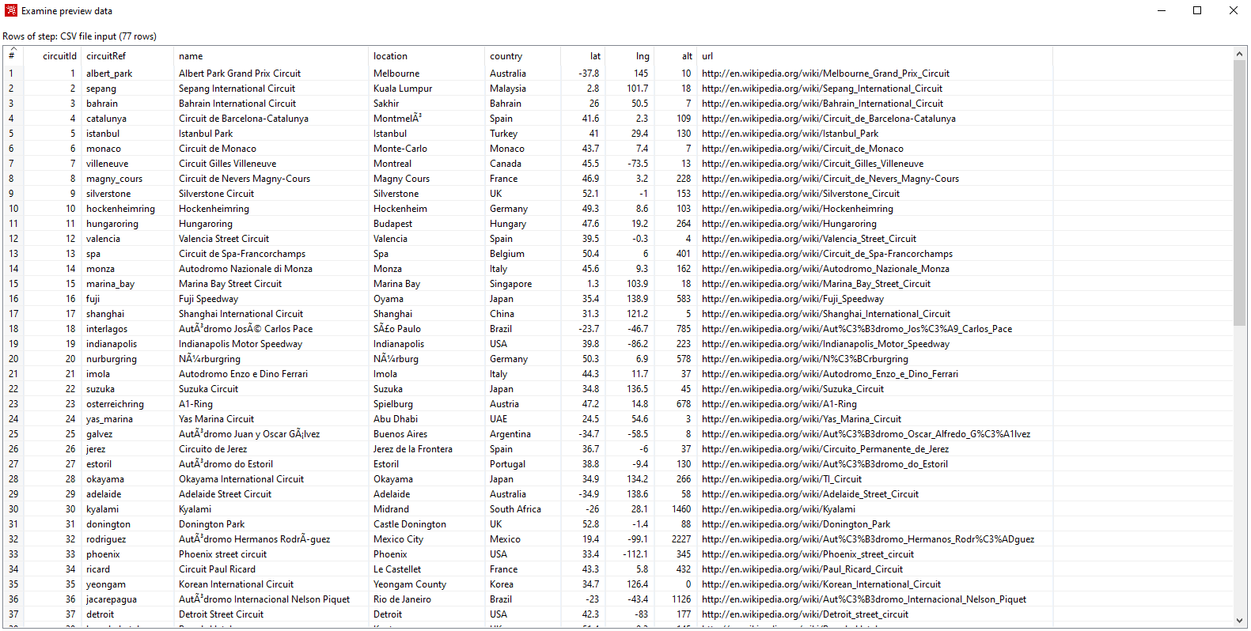
Fuentes de datos
‹#›
Fuente de datos recogida en Kaggle
Notes:
‹#›

Slide 10
Índice
‹#›
Introducción al proyecto y objetivos principales
Objetivos estratégicos / analíticos
Fuentes de datos
Repositorio analítico (DW)
Visualización y cuadros de mando
Notes:
‹#›

Slide 11
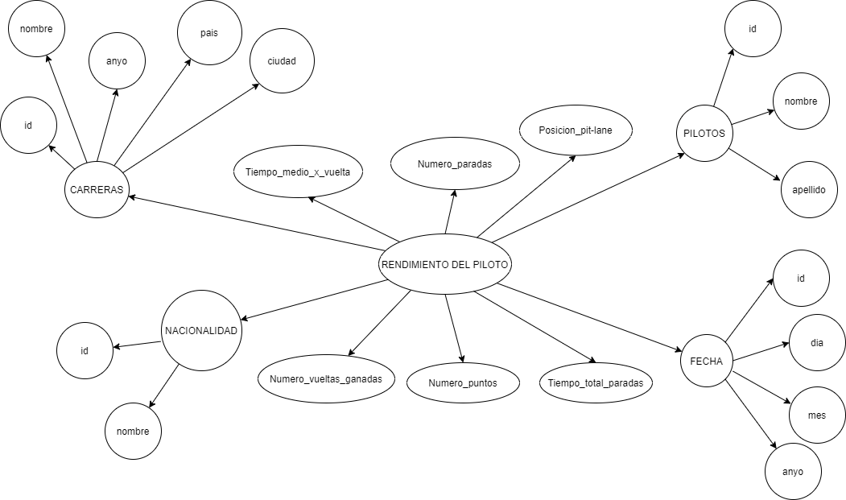
Repositorio Analítico DW
‹#›
Modelado conceptual
Notes:
‹#›

Slide 12
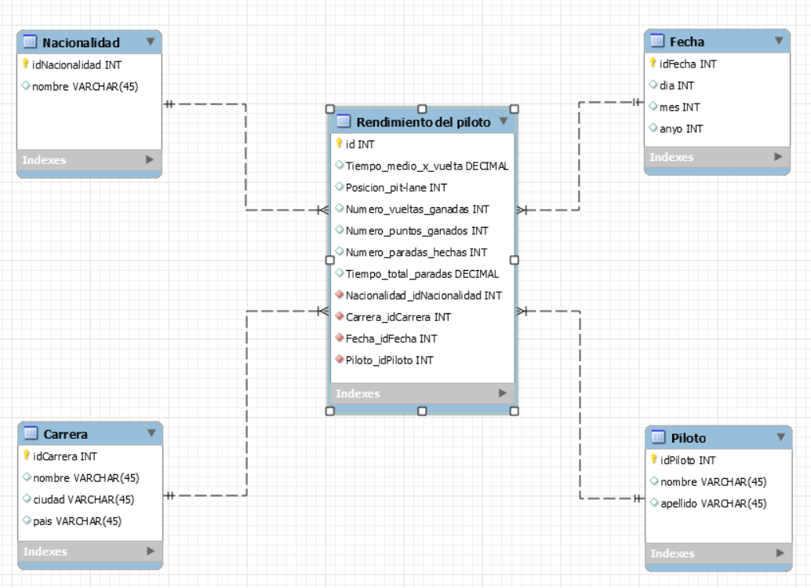
Repositorio Analítico DW
‹#›
Modelado lógico
Notes:
‹#›

Slide 13
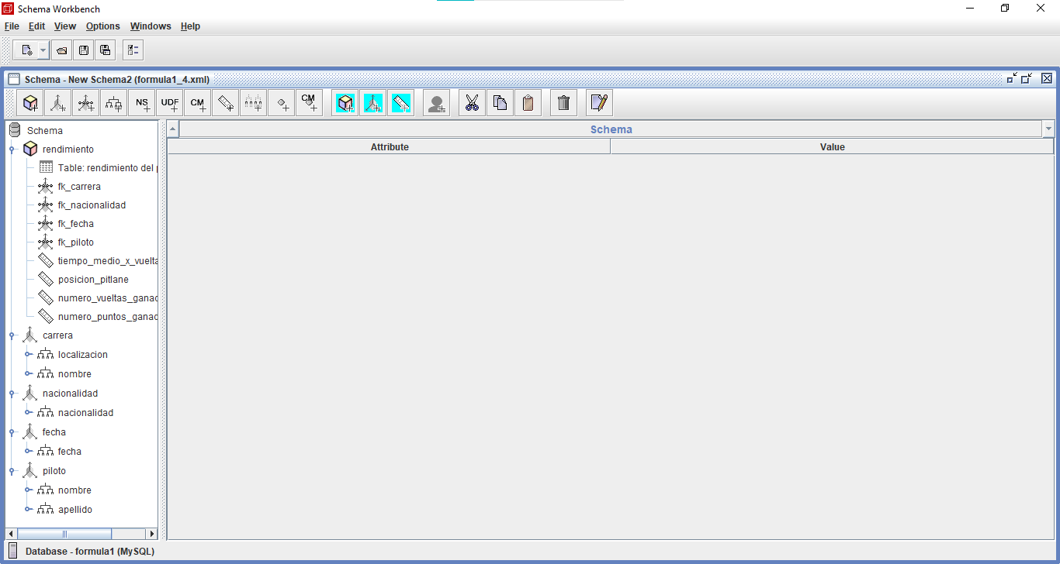
Repositorio Analítico DW
‹#›
Schema Workbench (Cubo Mondrian)
Notes:
‹#›

Slide 14
Índice
‹#›
Introducción al proyecto y objetivos principales
Objetivos estratégicos / analíticos
Fuentes de datos
Repositorio analítico (DW)
Proceso ETL
Visualización y cuadros de mando
Notes:
‹#›

Slide 15
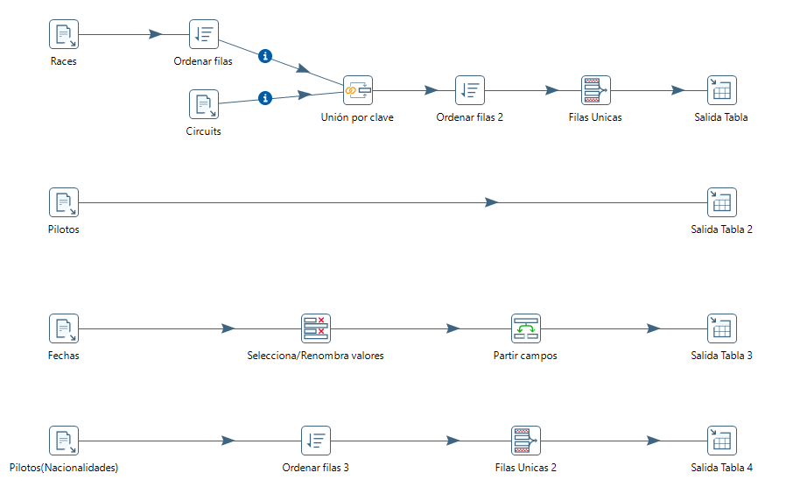
Procesos ETL: Dimensiones

Slide 16
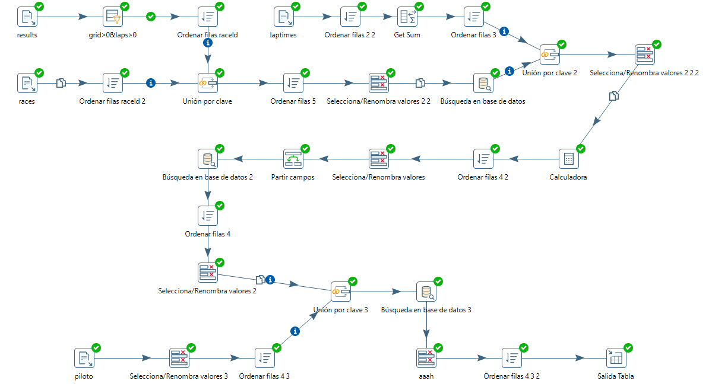
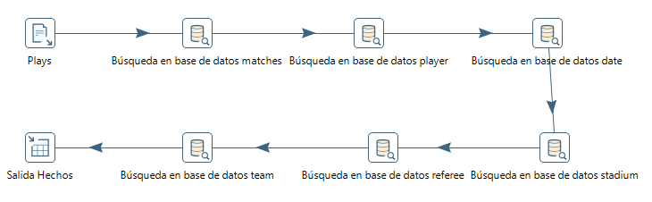
Comparación entre procesos ETL para la tabla de hechos

Slide 17
Índice
‹#›
Introducción al proyecto y objetivos principales
Objetivos estratégicos / analíticos
Fuentes de datos
Repositorio analítico (DW)
Proceso ETL
Visualización y cuadros de mando
Notes:
‹#›

Slide 18
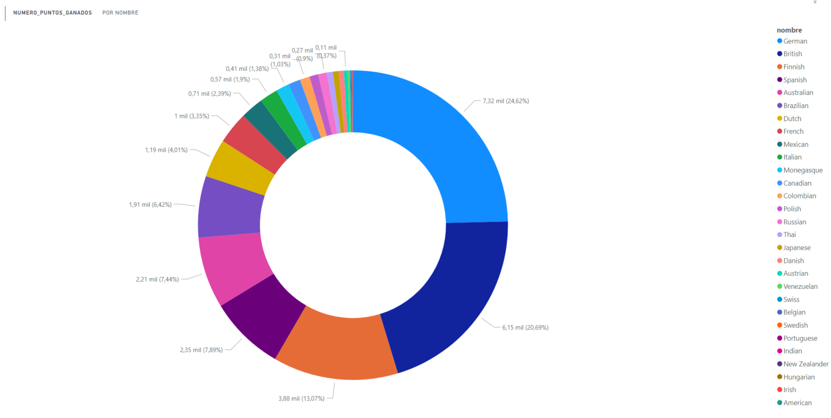
Visualización de datos con Power BI
‹#›
Notes:
‹#›

Slide 19
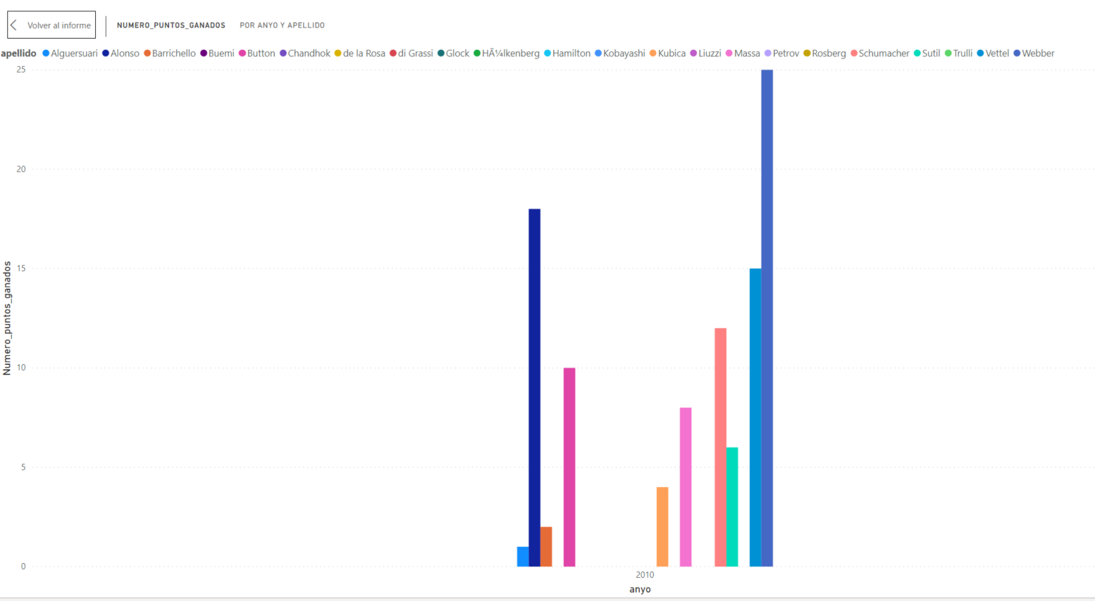
Visualización de datos con Power BI
‹#›
Notes:
‹#›

Slide 20
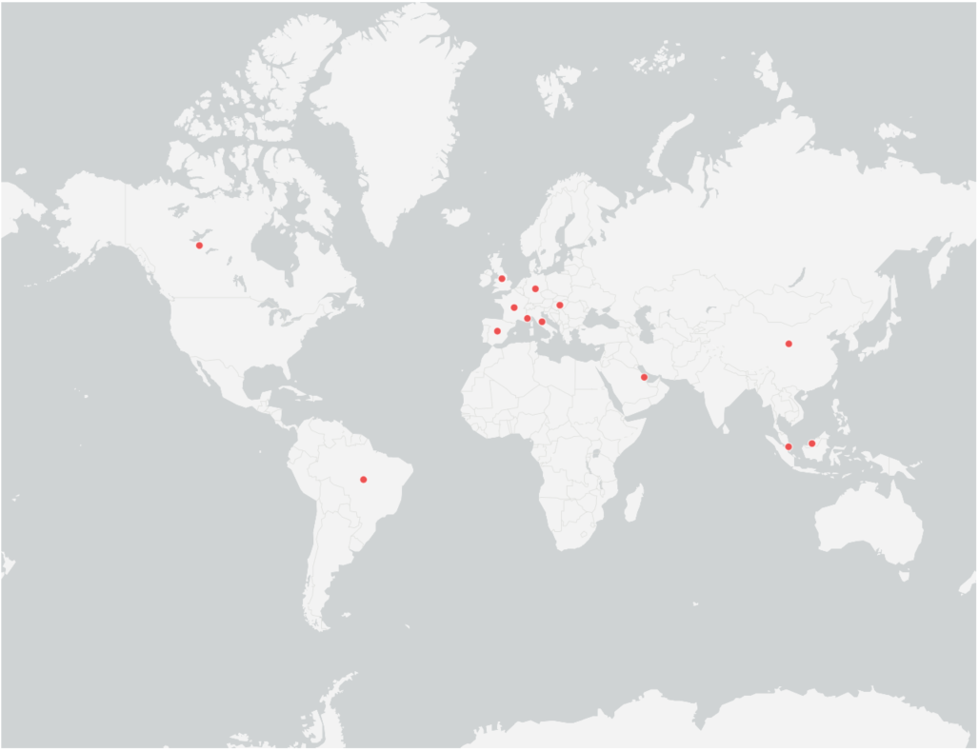
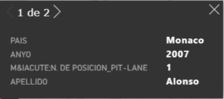
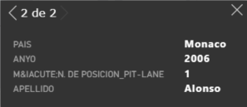
Visualización de datos con Power BI
‹#›
Notes:
‹#›

Slide 21
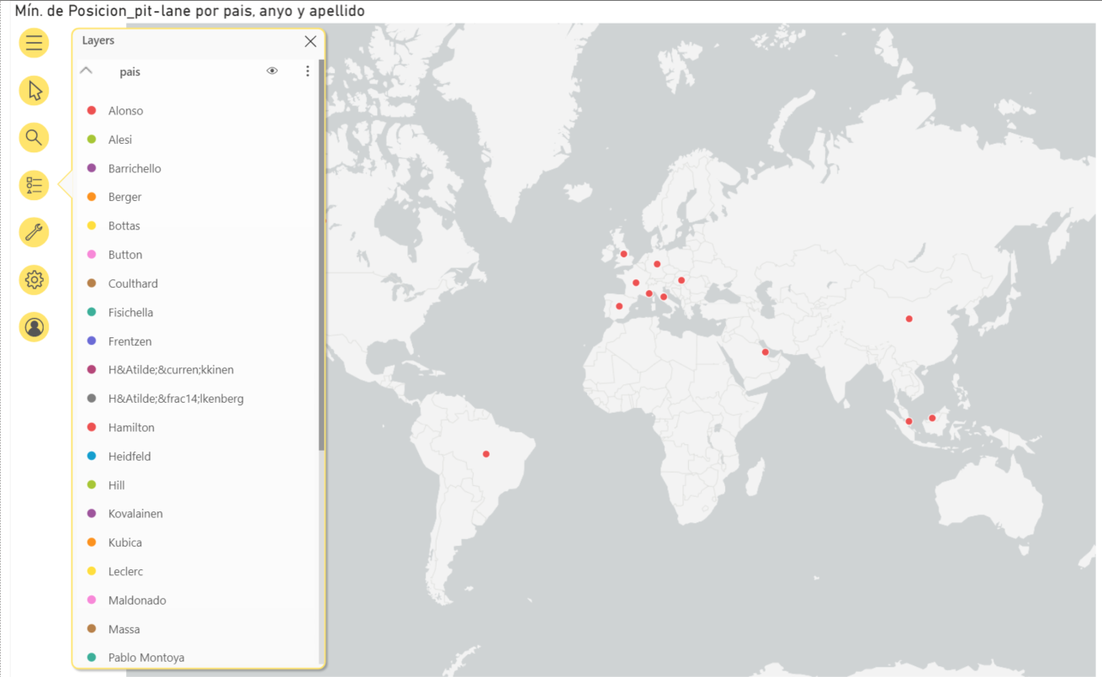
Visualización de datos con Power BI
‹#›
Notes:
‹#›

Slide 22
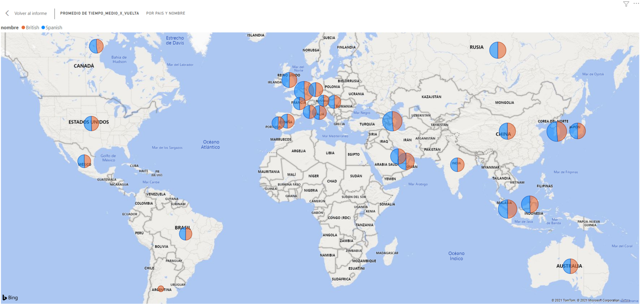
Visualización de datos con Power BI
‹#›
Notes:
‹#›

Slide 23
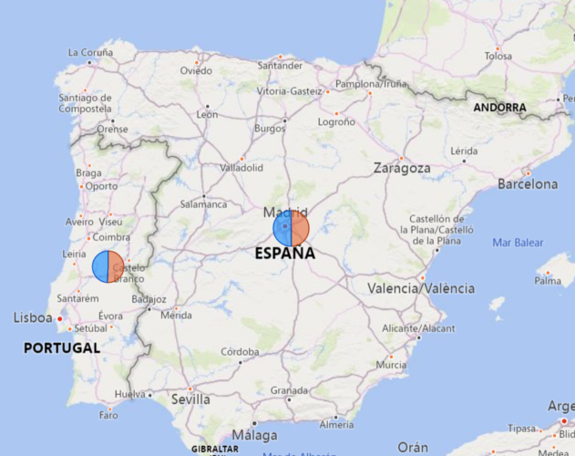
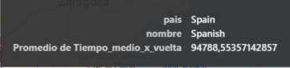
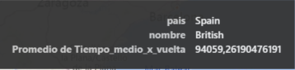
Visualización de datos con Power BI
‹#›
Notes:
‹#›

Slide 24
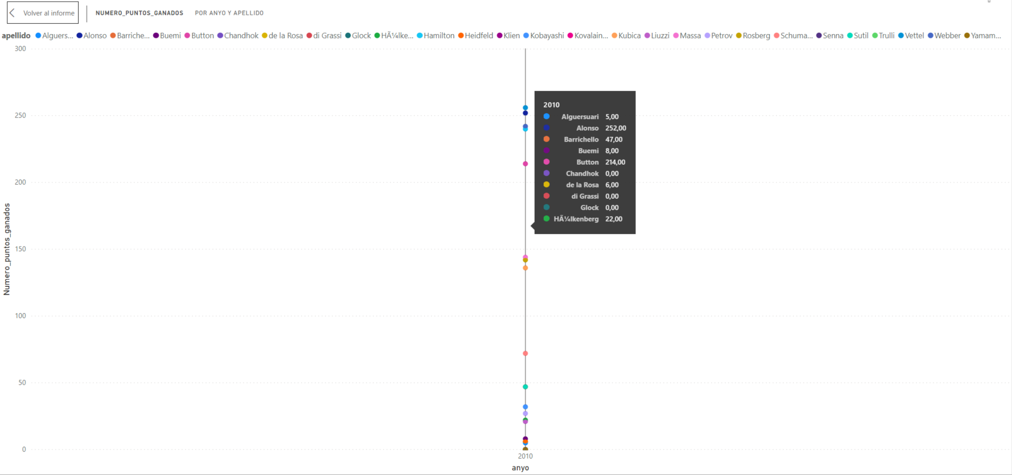
Visualización de datos con Power BI
‹#›
Notes:
‹#›

Slide 25
ESTUDIO ANALÍTICO FÓRMULA 1
Inteligencia de Negocio y Gestión de Procesos (INGP)
Alumnos:
Iván Mañús Murcia
José Mª Muela Bernabeu
Departamento de
Lenguajes y Sistemas Informáticos

